Slide 1
DESARROLLO DE APLICACIÓN PARA PROCESOS DE PRODUCCIÓN Y MANTENIMIENTO DE IMPRESORAS 3D FDM UTILIZANDO OCTOPRINT
Trabajo de titulación presentado en conformidad de los requisitos para obtener el título de Ingeniero Civil en Mecánica
2020 – Pablo Alejandro Ruz Donoso

Slide 2
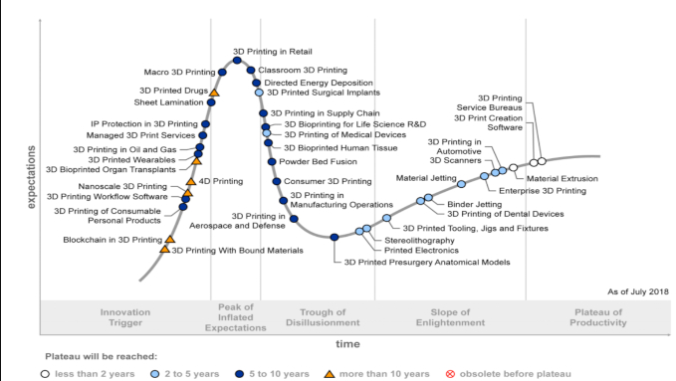
Antecedentes
1

Slide 3
Antecedentes
ISO/ASTM 52900
ISO 14224 2016
SAE JA1012
1

Slide 4
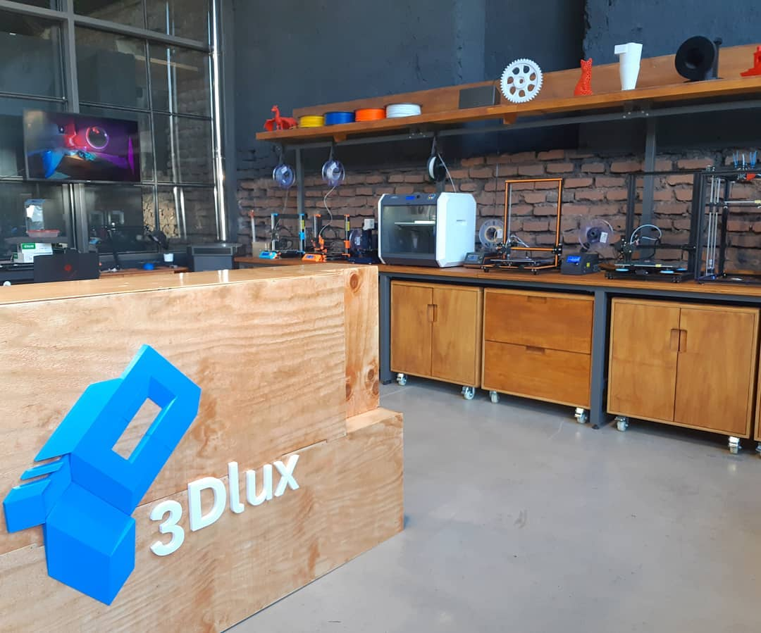
Antecedentes
3

Slide 5
Objetivos
Objetivo general
Diseñar una aplicación de gestión de la producción y el mantenimiento correctivo y preventivo para la optimización de procesos de impresión 3D FDM.
3

Slide 6
Objetivos
Objetivos específicos
1. Identificar las variables implicadas en el proceso de impresión 3D que permitan obtener indicadores relacionados al mantenimiento.
2. Investigar compatibilidad entre hardware, software, protocolos de comunicación, y códigos de programación a utilizar.
3. Identificar registros y fichas técnicas de impresoras 3D.
4. Determinar relaciones matemáticas que permitan entregar indicadores relevantes para la producción y mantenimiento.
5. Diseñar funciones que permitan gestionar los datos de hardware y software
para determinación de indicadores.
6. Diseñar interfaz de aplicación orientada al usuario.
5

Slide 7
Descripción del problema
Imposibilidad de monitorización de máquinas.
Impresoras detenidas frecuentemente por mantenimiento correctivo o identificación de fallas.
Existencia nula o insuficiente de datos referidos a los mantenimientos realizados y el material utilizado.
5

Slide 8
Descripción del problema
Imposibilidad de monitorización de máquinas.
Impresoras detenidas frecuentemente por mantenimiento correctivo o identificación de fallas.
Existencia nula o insuficiente de datos referidos a los mantenimientos realizados y el material utilizado.
5

Slide 9
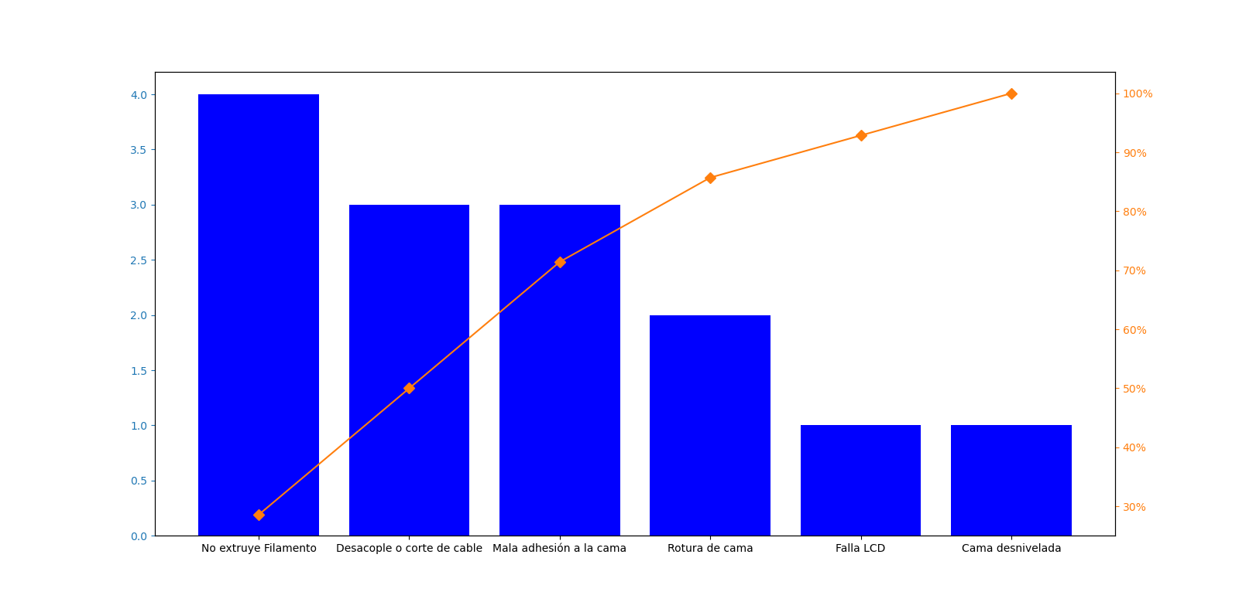
Resultados
RCM: Análisis de falla
5

Slide 10
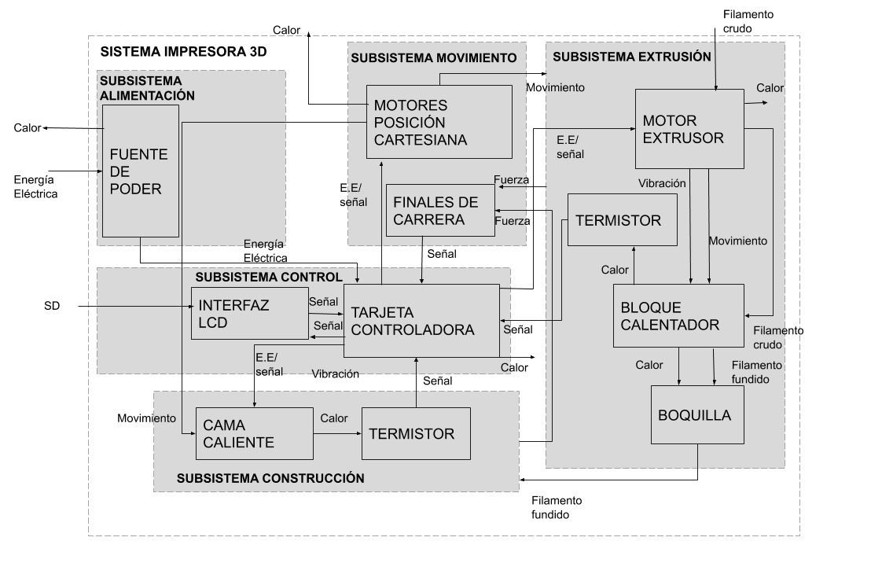
Resultados
RCM: Delimitación de funciones
5

Slide 11
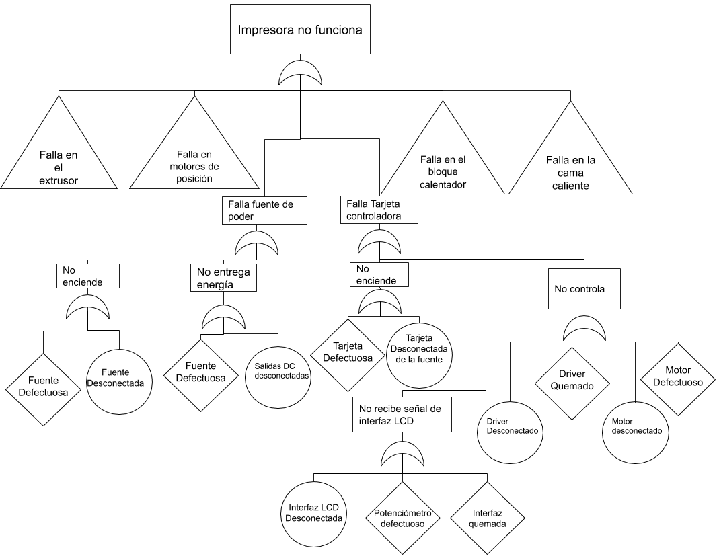
Resultados
RCM: Árbol de Fallas
5

Slide 12
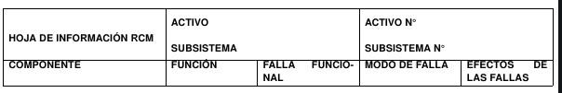
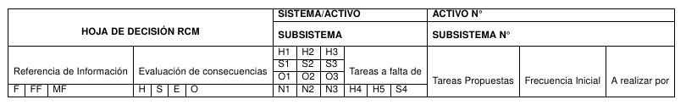
Resultados
RCM: AMEF
5

Slide 13
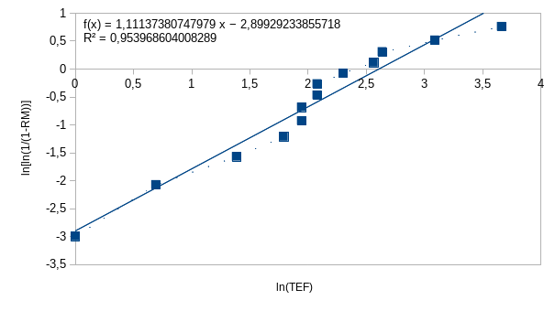

Resultados
RCM: Análisis estadístico de Weibull
Resultados obtenidos de la linealización de los datos
Resultados obtenidos a través de la librería Scipy de Python
5

Slide 14
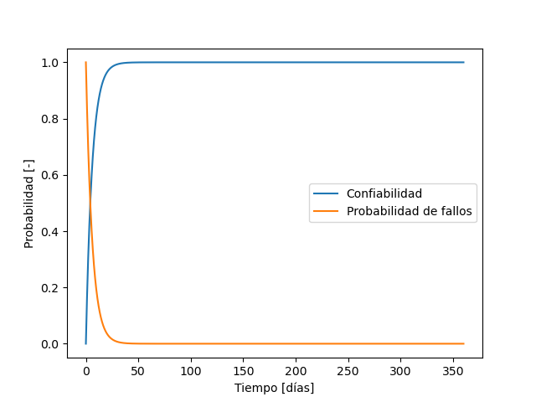
Resultados
RCM: Confiabilidad
5

Slide 15
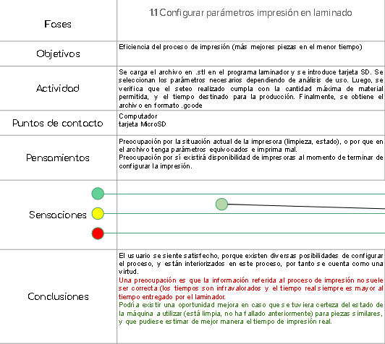
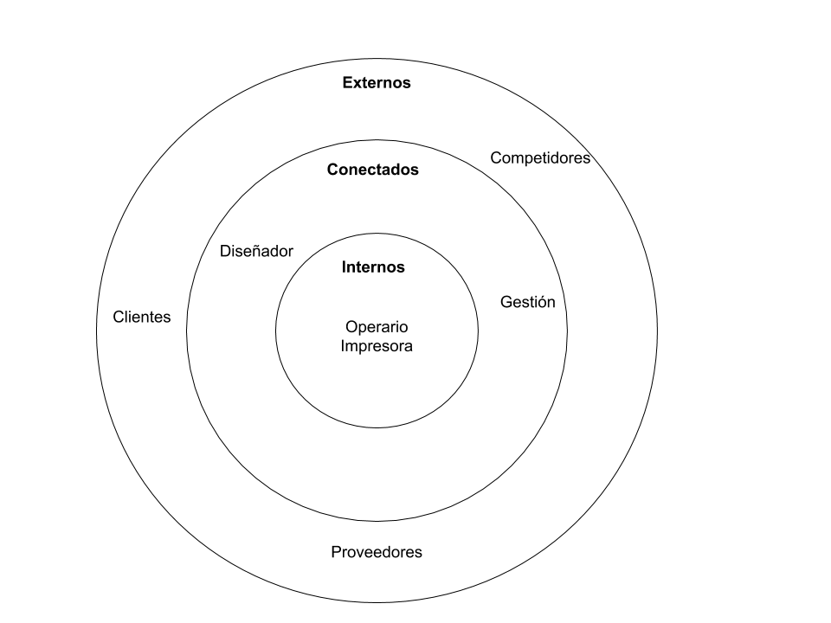
Resultados
Design Thinking: Empatizar
Journey Map
Mapa de Stakeholders
5

Slide 16
Resultados
Design Thinking: definir
¿Quién?
Operario con varias responsabilidades
¿Cómo?
De manera gradual
¿Qué?
Aplicación desde el computador o móvil
Técnica 5W
¿Dónde?
Taller 3Dlux, a través de interfaz gráfica
¿Cuándo?
Mientras las máquinas estén operativas
5

Slide 17
Resultados
Design Thinking: Investigar
Búsqueda de referentes
Software y hardware
a utilizar
Herramientas de desarrollo
Público objetivo
Relación con impresión 3D
Mantenimiento de activos
Gestión de procesos
Raspberry Pi
Octoprint
Interfaz Gráfica
API
Request HTTP
Node-red
Grafana
Python
Mysql
<número>

Slide 18
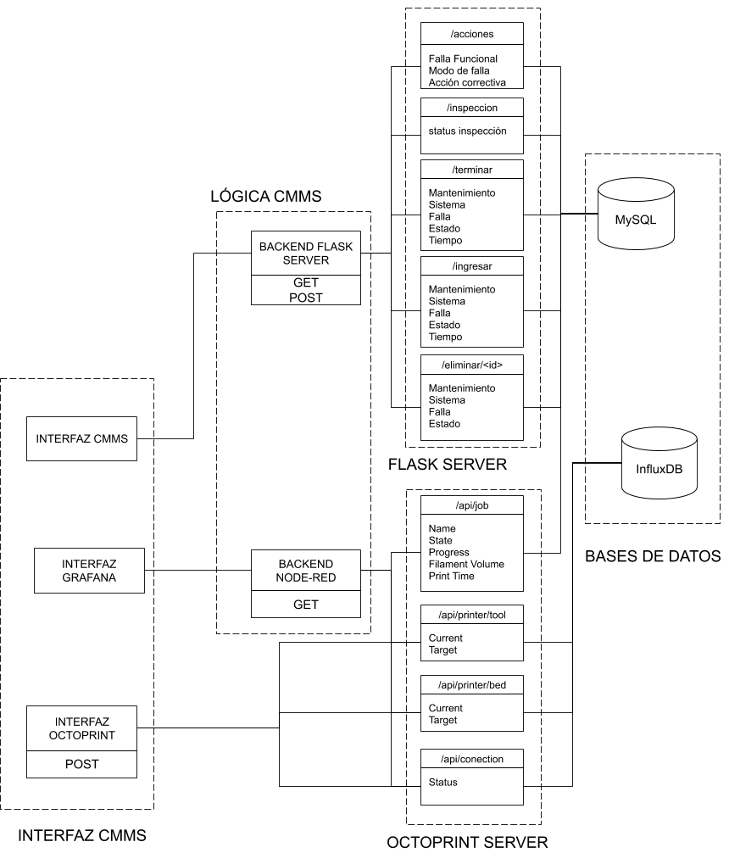
Resultados
Design Thinking: Idear
<número>

Slide 19
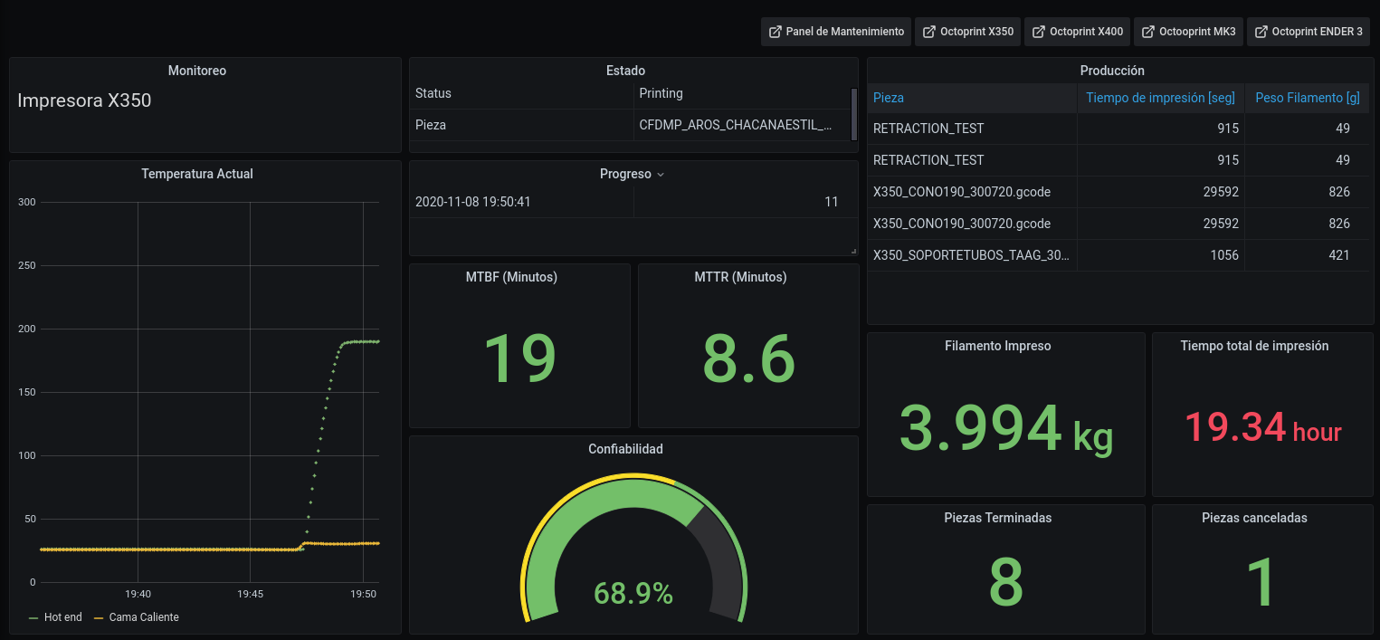
Resultados
Design Thinking: Prototipar
<número>

Slide 20
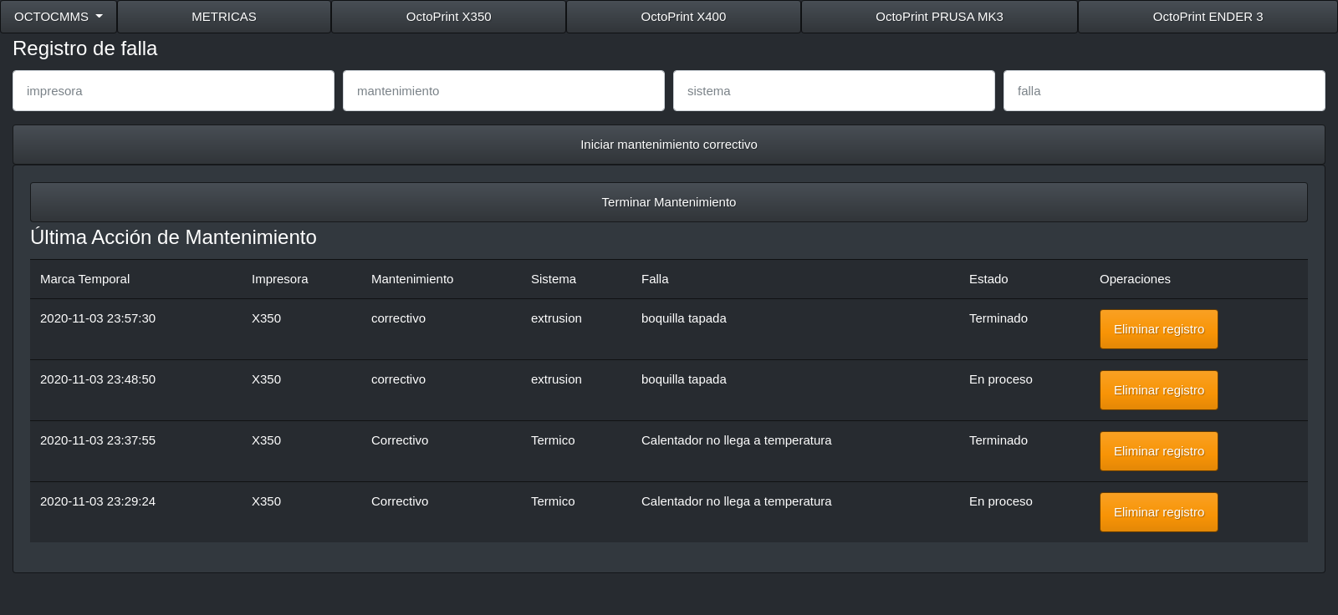
Resultados
Design Thinking: Prototipar
<número>

Slide 21
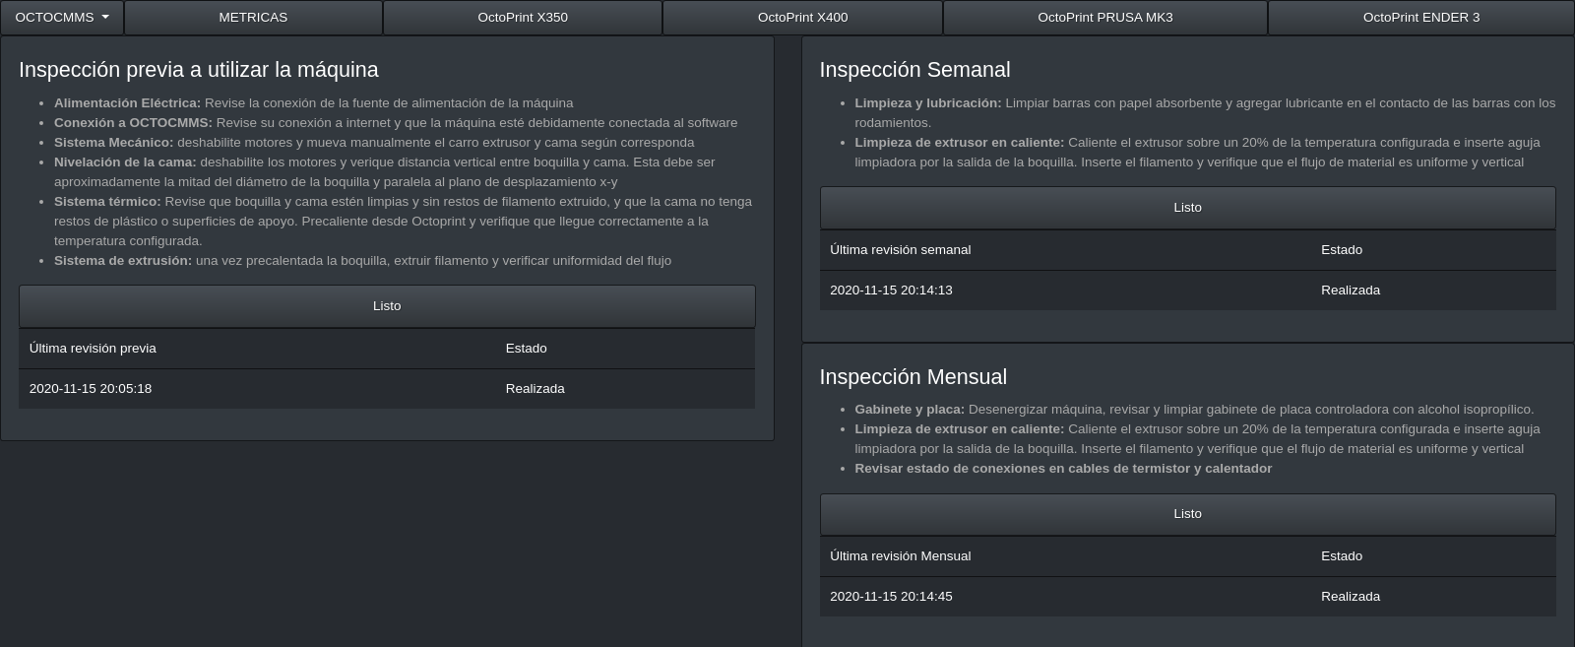
Resultados
Design Thinking: Prototipar
<número>

Slide 22
Conclusiones
RCM permite identificar equipos críticos, análisis de la máquina, fallas, registro y planes de mantenimiento.
Análisis estadístico de Weibull y su validación con test de Shapiro es útil para estimar confiabilidad y tasa de fallos.
Utilización de Raspberry Pi para el control remoto de impresoras 3D.
Datos obtenidos por HTTP en funciones de Node-red permite calcular matemáticamente indicadores como peso total, tiempo de impresión total, MTTR, MTBF.
Se utilizaron bases de datos de series de tiempo para indicadores, y relacionales para gestión de datos.
Interfaz tipo Dashboard con indicadores, control y registro de datos.
<número>

Slide 23
Proyecciones
Utilización de actuadores y sensores para mayor control y medición de otras variables.
Nuevas iteraciones para obtención de MVP.
Escalabilidad y QA.
<número>

